Slide 1



Акция «Татарча диктант яз»
МАОУ «СОШ № 1»
10 сентября, учителя, учащиеся, родители приняли участие во всемирной акции по проверке знаний татарского языка “Татарча диктант”. Цель всемирной акции по проверке знаний-повышение интереса к татарскому языку, совершенствование навыков правильного произношения и правописания на литературном языке, пробуждение желания писать без орфографических и пунктуационных ошибок, воспитание уважения к татарскому языку, его историческим и культурным ценностям.

Slide 2
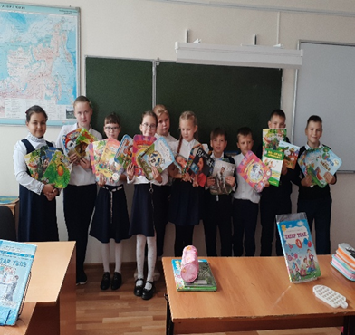
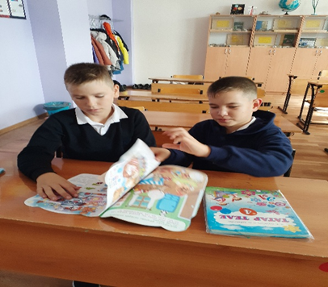
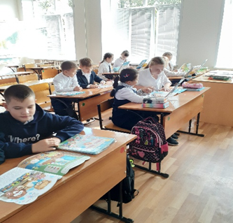
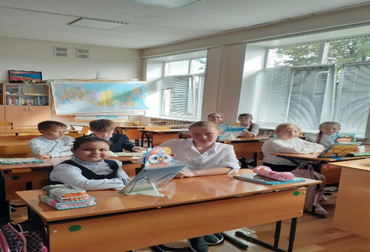
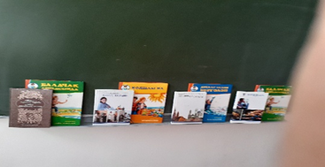
Внеклассное чтение
«Мой родной язык»
МАОУ «СОШ № 1»
15 сентября проведен урок внеклассного чтения в 4 Б классе. На уроке проведена беседа о родном языке. Обучающиеся сами рассказали о своем родном языке. Ознакомились с новыми номерами журналов «Салават күпере”, “Сабантуй”, “Ялкын”, детской литературой.

Slide 3
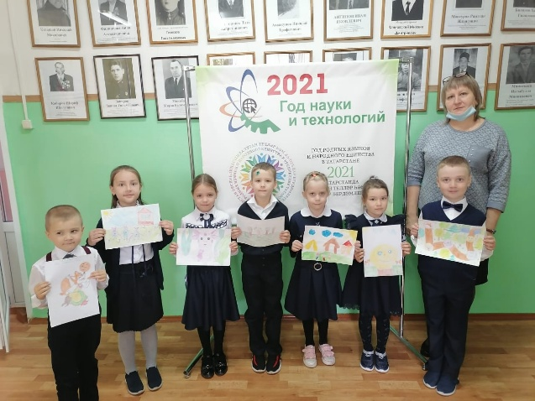
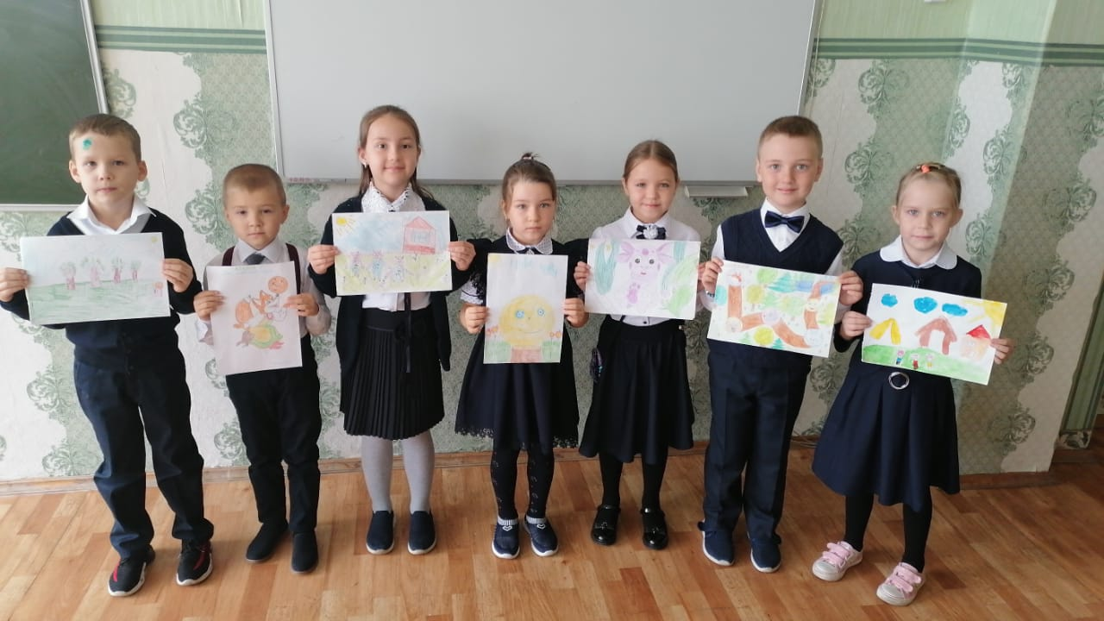
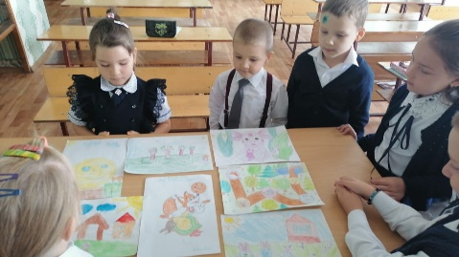
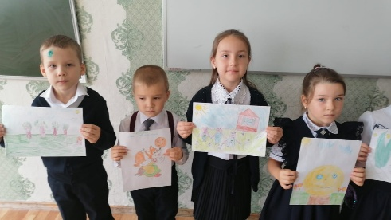
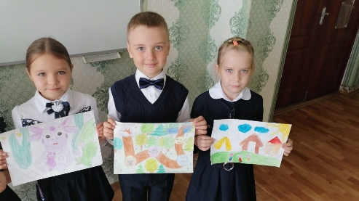
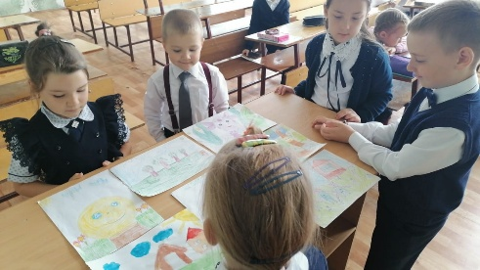
Мероприятие «В гостях у сказки»
МАОУ «СОШ № 1»
В 1 б классе Лилия Равилевна устроила маленький праздник: «В гостях у сказки». Ученики собрались для того, чтобы вспомнить свои любимые сказки. Может быть, кто - то из них узнал что-то новое для себя, а кто - то после этой игры захотел прочитать новые сказки.
Для того, чтобы узнать, кто из них больше и внимательнее читает сказки, Лилия Равилевна разделила на три команды, которые соревновались между собой. И в конце ученики нарисовали иллюстрации на свои любимые сказки.

Slide 4
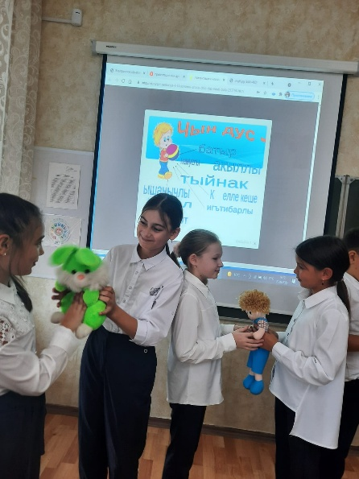
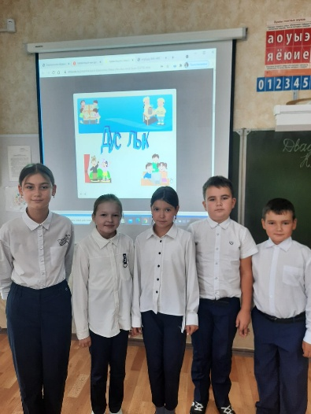
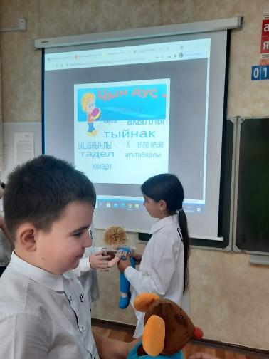

Мероприятие на тему «Чын дус» («Настоящий друг»)
МАОУ «СОШ № 1»
20 сентября, в 4 А классе было проведено мероприятие на тему «Чын дус» («Настоящий друг») Целью мероприятия являлась воспитание добрых качеств у учащихся, умения дружить и бережно относиться друг к другу. Дети обсудили роль дружбы и друзей в жизни человека, ознакомились с факторами, которые влияют на зарождение чувства дружбы, работали в группах, разобрали ситуации, которые часто возникают в жизни между друзей.

Slide 5
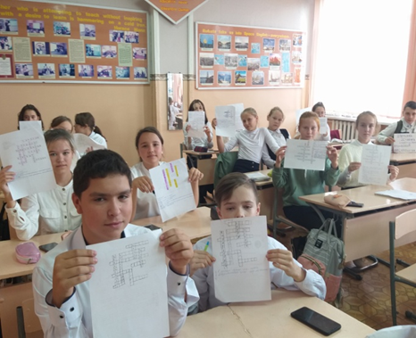
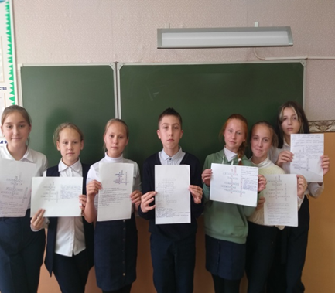
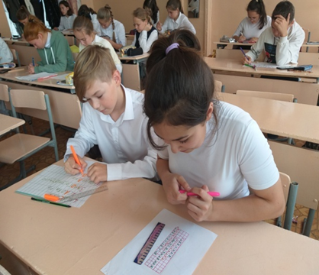
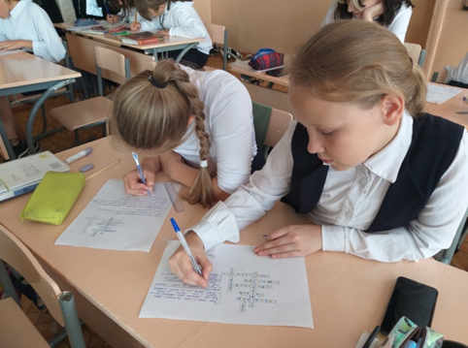
Мероприятие на тему «Чын дус» («Настоящий друг»)
МАОУ «СОШ № 1»
Сибгатуллина Зульфия Минтагировна с учащимися 7 в класса провела мероприятие “Язык-зеркало души”. В ходе мероприятия ребята составили и разгадали кроссворд тематически связанный с родным языком, показали свои способности, смекалку и сообразительность в знании родного языка.

Slide 6
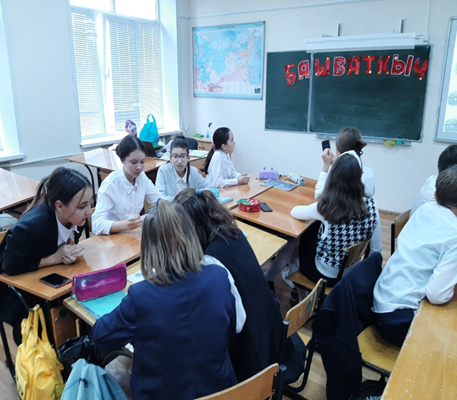
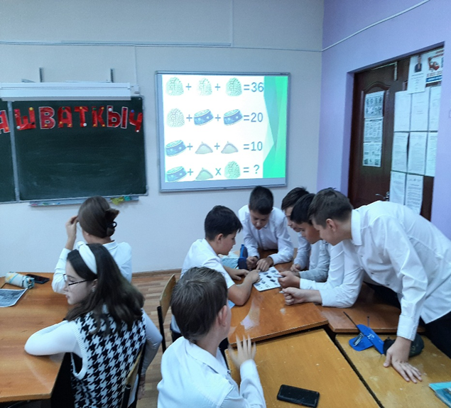
Внеурочное мероприятие
“Безмерное богатство языка...”.
МАОУ «СОШ № 1»
Учитель родного языка и литературы Гиниятуллина Ф Х провела учащимися 7Б класса внеурочное мероприятие “Тел дигән дәрья бар...”
( “Безмерное богатство языка...”).Ученики показали свои способности в решении головоломок.

